Slide 1
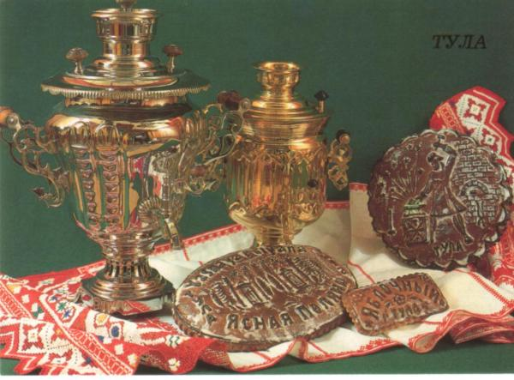
Русский пряник

Slide 2
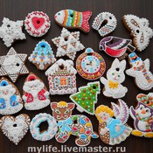
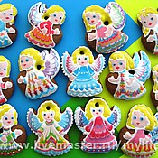
Пряники всегда были любимым лакомством. Их пекли в виде птичек, зверюшек, ангелочков.

Slide 3
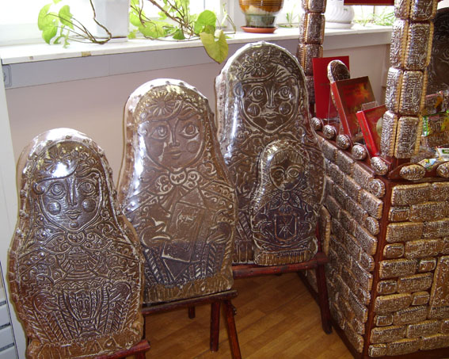
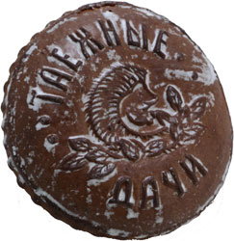
В каждой губернии был свой пряник.

Slide 4
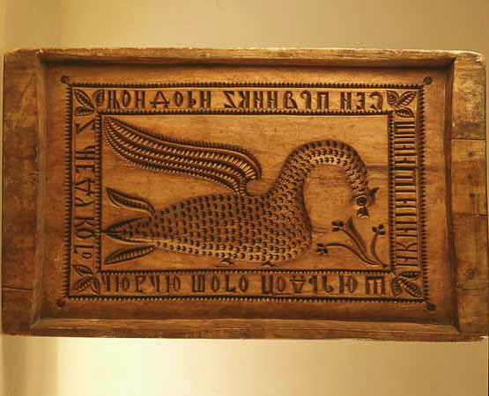
Форма для пряников

Slide 5
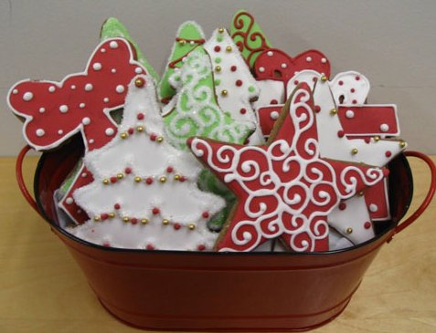
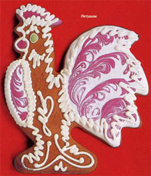
Для росписи пряников используют линии, кружочки, точки, завитки. Особого правила нет. Народные умельцы работают «от сердца».

Slide 6
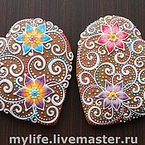
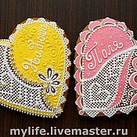
Украшения пряников

